Slide 1
Matemática II – 8° ANO Profª.: Giselle
Cap. 7 - Polígonos

Slide 2
Os Polígonos
Polígonos são figuras geométricas fechadas que possuem muitos ângulos e lados. Os polígonos são formados por segmentos de retas unidos em pontos chamados de vértices.

Slide 3
Linhas Poligonais
Linhas poligonais são linhas que formam os polígonos. Exemplos: Triângulo, quadrados...

Slide 4
Classificação das Linhas Poligonais
As linhas poligonais são classificados como:
Linha poligonal aberta: quando os pontos extremos não são iguais;
Linha poligonal fechada: quando os pontos extremos são iguais;

Slide 5
Região poligonal
A região poligonal é a parte interna limitada pelas linhas poligonais, e são classificada em:
Convexo: um polígono é convexo se dois de seus lados faz com que os outros fiquem no mesmo semiplano;
Não-convexo ou côncavo: quando não é convexo.

Slide 6
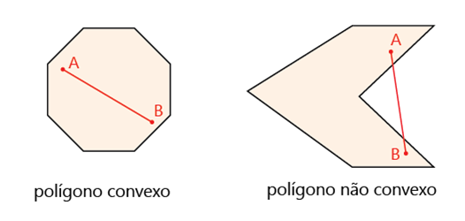
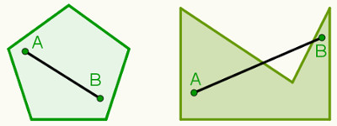

Slide 7
Elementos de um polígono

Slide 8
Classificação dos Polígonos
Os polígonos podem ser classificados de acordo com o número de lados que a figura possui, veja agora suas classificações:

Slide 9
